Slide 2
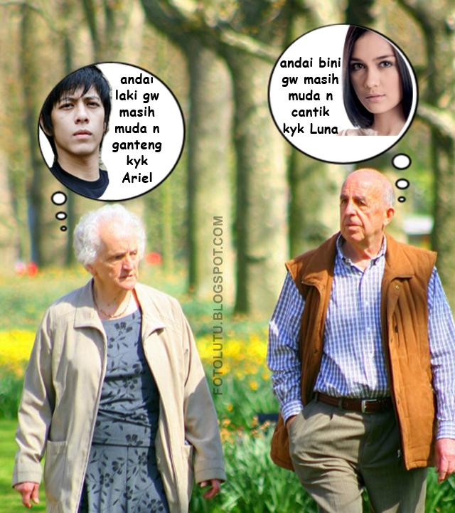
MASALAH
KESENJANGAN ANTARA KENYATAN DAN HARAPAN

Slide 3
Sumber Masalah
a. Terdapat penyimpangan antara pengalaman dengan kenyataan
Di dunia ini yang tetap hanyalah perubahan tetapi sering perubahan tidak diharapkan orang karena dapat menimbulkan masalah.

Slide 4
b. Terdapat penyimpangan antara apa yang telah direncanakan dengan kenyataan
Apakah masalahnya sehingga apa yang telah direncanakan tidak menghasilkan kenyataan. Jadi untuk menemukan masalah dapat diperoleh dengan cara melihat dari adanya penyimpangan antara yang direncanakan dengan kenyataan.

Slide 5
c. Ada pengaduan
Dalam suatu organisasi yang tadinya tenang tidak ada masalah, ternyata setelah ada pihak tertentu yang mengadukan produk maupun pelayanan yang diberikan maka timbul masalah dalam organisasi itu.
Masalah penelitian dapat digali dengan cara menganalisis isi pengaduan.

Slide 6
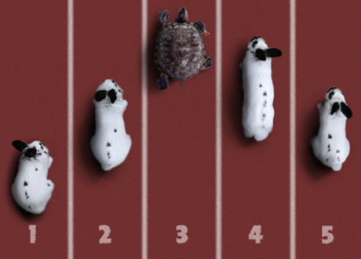
d. Ada kompetisi
Adanya saingan atau kompetisi sering dapat menimbulkan masalah besar bila tidak dapat memanfaatkan untuk kerja sama.

Slide 7
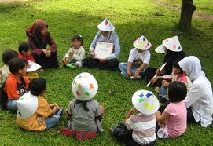
e. adanya potensi yang belum termaksimalkan.
Terdapat beberapa potensi disekitar lingkungan masyarakat yang idealnya dapat menjadi inspirasi bagi pemecahan beberapa masalah yang sedang terjadi.

